Slide 1
Neuro-urologie
EAU Guidelines on Neuro-urology — 2026
Fiche de révision : troubles vésico-sphinctériens neurogènes — évaluation urodynamique, protection du haut appareil et traitements.
Fiche de révision · d'après les EAU Guidelines 2026 · docentra.fr

Slide 2
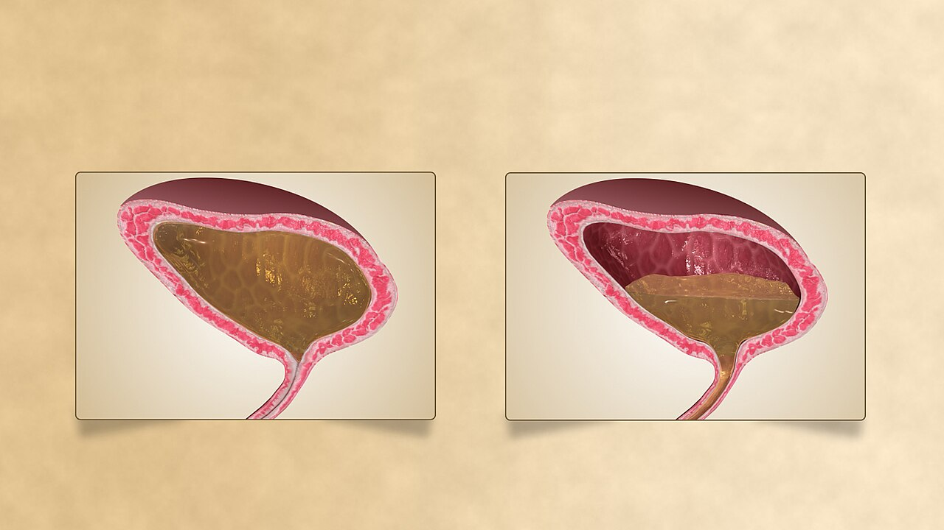
Généralités
• Les dysfonctions neurogènes touchent le bas appareil selon le niveau lésionnel.
• Causes : lésion médullaire, sclérose en plaques, spina bifida, Parkinson, AVC.
• L'enjeu majeur est la protection du haut appareil urinaire.
• La prise en charge est individualisée et au long cours.
Vessie (vue 3D). Les dysfonctions neurogènes menacent le haut appareil selon le niveau lésionnel.
Banque docentra · http://www.scientificanimations.com/ · CC BY-SA 4.0

Slide 3
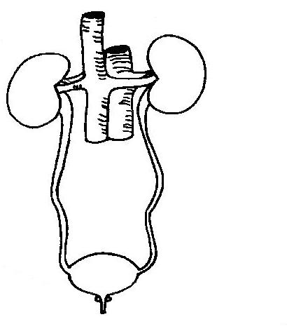
Évaluation
• Utiliser des outils validés pour les symptômes urinaires et digestifs.
• Réaliser : analyse d'urine, biologie, catalogue mictionnel, résidu post-mictionnel.
• Évaluer la fonction sexuelle (ex. MSISQ chez les patients SEP).
• Surveiller régulièrement la fonction rénale et le haut appareil.
Schéma de l'appareil urinaire. Le suivi surveille régulièrement la fonction rénale et le haut appareil.
Banque docentra · Rlawson at English Wikibooks · CC BY-SA 3.0

Slide 4
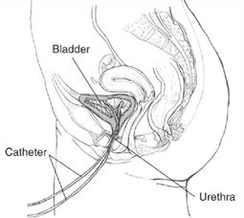
Bilan urodynamique
• Réaliser une exploration urodynamique pour caractériser la fonction vésico-sphinctérienne.
• Privilégier la vidéo-urodynamique chez le patient neurologique.
• Utiliser un remplissage physiologique avec du sérum à température corporelle.
• Surveiller pression artérielle et fréquence cardiaque (risque d'hyperréflexie autonome).
Cathéters de cystomanométrie. Le bilan urodynamique (vidéo-urodynamique) caractérise la fonction vésico-sphinctérienne.
Banque docentra · National Kidney and Urologic Diseases Informa · Public domain

Slide 5
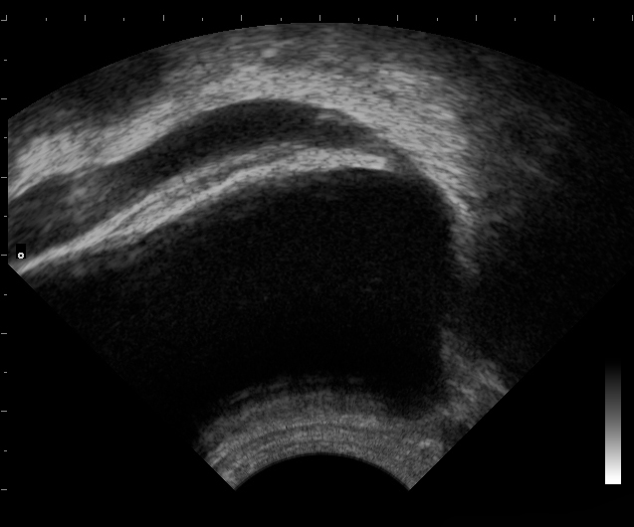
Objectifs thérapeutiques
• Préserver le haut appareil urinaire est la priorité absolue.
• Assurer une vidange vésicale à basse pression.
• Obtenir une continence socialement acceptable.
• Améliorer la qualité de vie par une décision partagée.
Dilatation des voies urinaires à l'échographie. Objectif prioritaire : protéger le haut appareil par une vidange à basse pression.
Wikimedia Commons · Nevit Dilmen · CC BY-SA 4.0

Slide 6
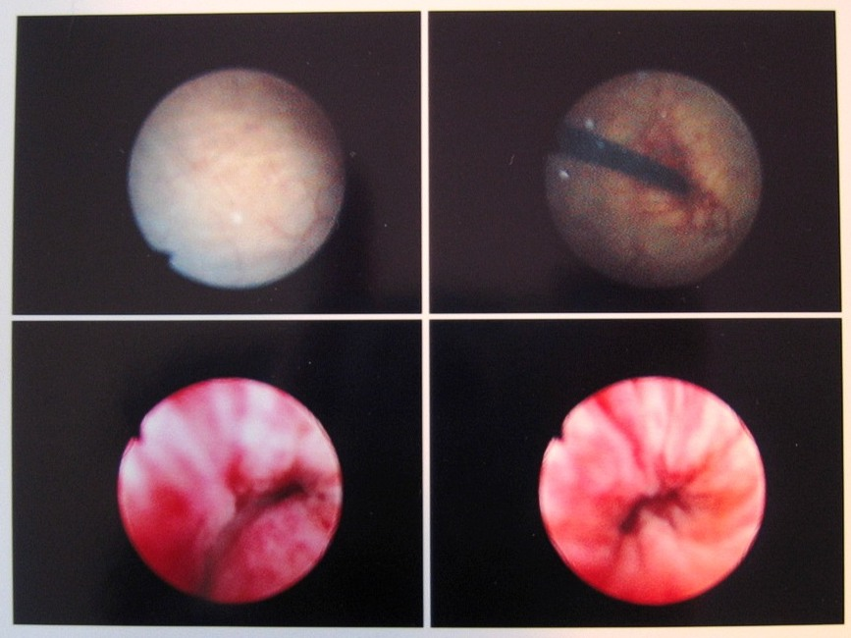
Traitement de l'hyperactivité détrusorienne
• Les antimuscariniques sont le traitement médical de première intention.
• Les injections intra-détrusoriennes de toxine botulique sont très efficaces.
• Elles réduisent les pressions vésicales et protègent le haut appareil.
• Le cathétérisme intermittent est souvent associé.
Vue cystoscopique : voie d'accès de l'injection intra-détrusorienne de toxine botulique, après échec des antimuscariniques.
Wikimedia Commons · Michael Reeve · CC BY-SA 3.0

Slide 7
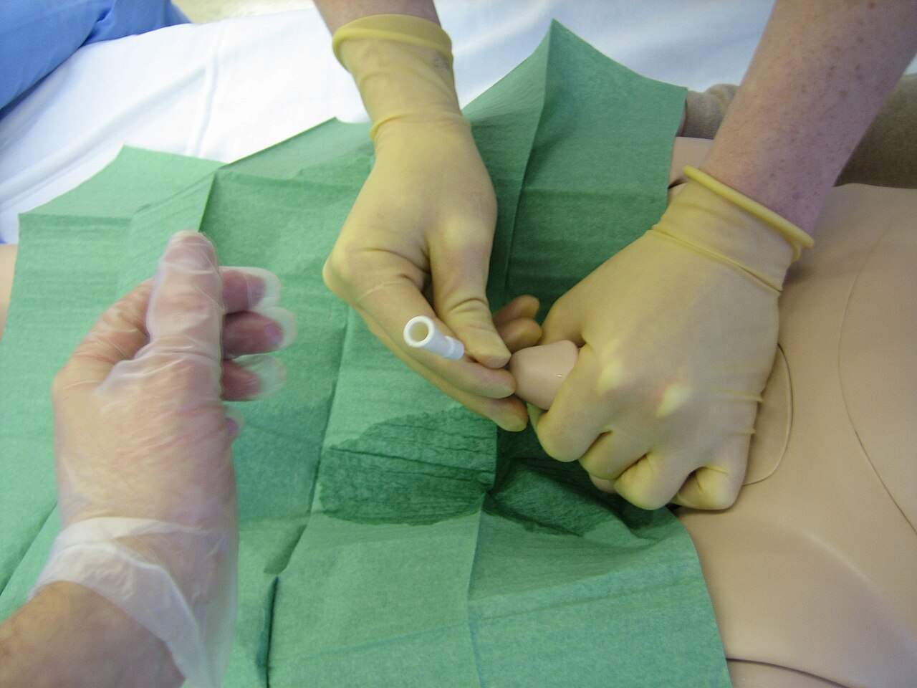
Gestion de la vidange vésicale
• L'autosondage intermittent propre est la méthode de référence.
• Il assure une vidange complète à basse pression.
• Éviter les sondes à demeure au long cours quand c'est possible.
• L'éducation du patient est essentielle à l'observance.
Apprentissage de l'autosondage (mannequin). L'autosondage intermittent propre assure une vidange complète à basse pression.
Wikimedia Commons · Pöllö · CC BY 3.0

Slide 8
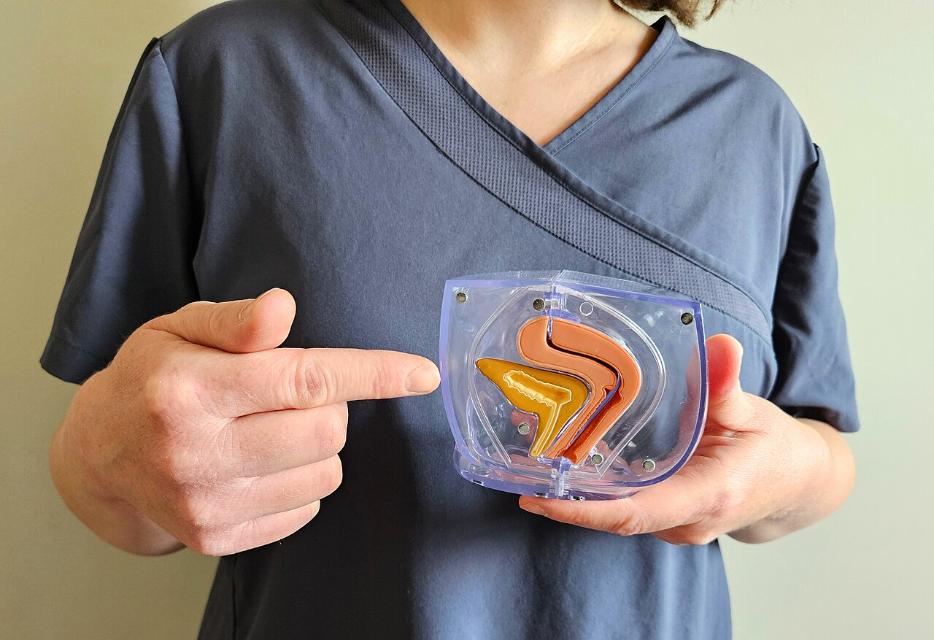
Suivi
• Le suivi régulier dépiste les complications (infections, lithiases, dégradation rénale).
• Surveiller le haut appareil par imagerie périodique.
• Renouveler le bilan urodynamique selon l'évolution.
• Adapter le traitement aux modifications neurologiques.
Modèle pédagogique du plancher pelvien. Le suivi dépiste infections, lithiases et dégradation rénale.
Banque docentra · MelConfidentiel · CC BY 4.0

Slide 9
Points clés à retenir
• Priorité absolue : protéger le haut appareil (vidange à basse pression).
• Vidéo-urodynamique chez le patient neurologique.
• Hyperactivité détrusorienne : antimuscariniques puis toxine botulique.
• Autosondage intermittent propre = méthode de vidange de référence.
Appareil urinaire. Priorité : protéger le haut appareil ; antimuscariniques puis toxine botulique ; autosondage.
Banque docentra · Rlawson at English Wikibooks · CC BY-SA 3.0

